Slide 1
Rails framework

Slide 2
ทำการติดตั้ง
1. ดาวน์โหลด Git-2.9.3-rebase-i-64-bit
2. ดาวน์โหลด heroku-toolbelt.exe
3. ดาวน์โหลด railsinstaller-3.2.0

Slide 3
เข้า git bash
cd ~
cd Desktop
rails new kingsong

Slide 4
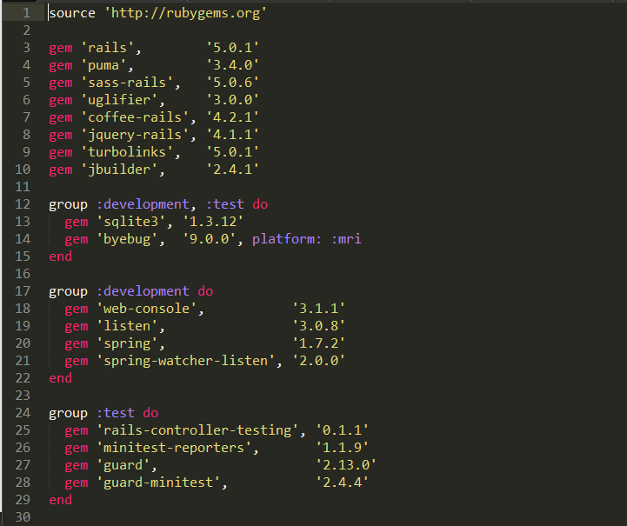
แก้ไข Gemfile

Slide 5
กลับมาที่ git bash
cd kingsong
gem sources –a http://rubygems.org
answer y
gem install bundler

Slide 6
กลับมาที่ git bash(ต่อ)
bundle install --without production
bundle show
bundle update

Slide 7
ทำการรัน rails server
rails server
เข้า localhost:3000 เพื่อดูว่า rails ใช้ได้หรือไม่

Slide 8
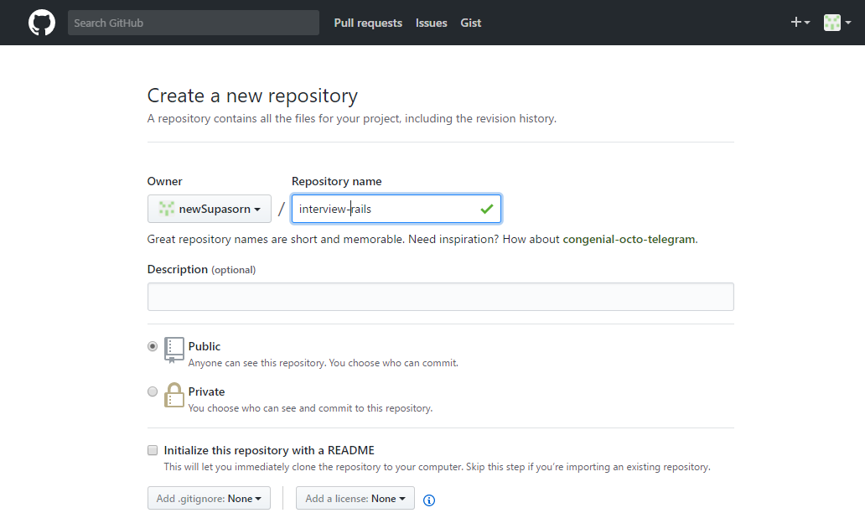
สร้าง repo ที่ github

Slide 9
Push ขึ้น git
git config --global user.name “57160540"
git config --global user.email “57160540@go.buu.ac.th"
git init
git add –A
git status

Slide 10
Push ขึ้น git (ต่อ)
git commit –m “create project kingsong”
git remote add origin “git repo”
git push -u origin master

Slide 11
Push เข้า heroku
heroku login
heroku create
git push heroku master
git checkout -b static-pages

Slide 12
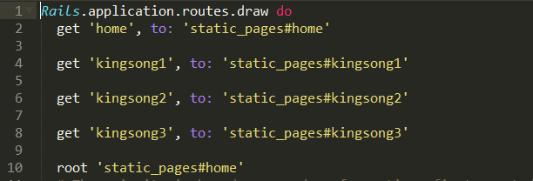
ทำการสร้าง StaticPages
rails generate controller StaticPages home kingsong1 kingsong2 kingsong3
เข้าไปแก้ไขไฟล์ routes
เข้า localhost:3000 เพื่อดูว่าหน้าเว็บใช้งานได้หรือไม่

Slide 13
เข้าไปแก้ไขไฟล์
Edit app/views/static_pages/home.html.erb
Edit app/views/static_pages/kingsong1.html.erb
Edit app/views/static_pages/ kingsong2.html.erb
Edit app/views/static_pages/ kingsong3.html.erb

Slide 14

แก้ไขไฟล์ Readme
Edit Readme

Slide 15
Push ขึ้น git
git add –A
git commit -m "Finish static pages"
git checkout master
git merge static-pages

Slide 16
Push ขึ้น git (ต่อ)
git push
git push heroku
git checkout –b presentation

Slide 17
ทำ powerpoint
แก้ไข powerpoint และบันทึกชื่อไฟล์ presentation.ppt
git add –A
git commit -m "Finish presentation"
git checkout master
git merge presentation
git push

